Slide 1
Performance Report E-commerce:
Analisi Integrata tra Vendite, Clienti e Logistica
E-commerce Order & Supply Chain Dataset
Progetto di: Jeannifer Averion

Slide 2
Performance Report E-commerce:
Analisi Integrata tra Vendite, Clienti e Logistica
Introduzione e obiettivo
Metodologia
Risultati per area di analisi
Conclusioni e raccomandazioni

Slide 3
1. A. Introduzione
Il dataset E-commerce Order & Supply Chain offre una visione dettagliata delle operazioni commerciali e logistiche. L'analisi esamina l'efficienza della catena di approvvigionamento e il comportamento d'acquisto dei consumatori.
Il focus è sulle performance di prodotto, di categoria e sull'efficienza logistica. Inoltre, l'analisi include la distribuzione del numero di ordini e del fatturato per lo stato. L'elaborazione di questi dati grezzi supporta decisioni strategiche per ottimizzare il posizionamento sul mercato e la soddisfazione del cliente finale.

Slide 4
1. b. Obiettivi principali dell’analisi
L'obiettivo principale del progetto è fornire una valutazione a 360° della salute del business, focalizzandosi su quattro pilastri fondamentali:
Monitoraggio della Performance Commerciale: Analizzare l'evoluzione del fatturato nel tempo per identificare la stagionalità e i picchi di domanda, permettendo una pianificazione finanziaria e di inventario più accurata.
Profilazione e Segmentazione del Portafoglio Clienti: Identificare i "Top Spender" e analizzare l'incidenza dei grandi clienti sul fatturato totale, al fine di sviluppare strategie di fidelizzazione.
Ottimizzazione del Mix Prodotti: Determinare quali categorie e prodotti guidano la crescita (in termini di volume e marginalità) per orientare le scelte di marketing e la gestione degli stock.
Valutazione dell'Efficienza Logistica e dei Pagamenti: Mappare la distribuzione geografica degli ordini e monitorare la puntualità delle consegne rispetto alle stime. Inoltre, l'analisi mira a comprendere come le diverse modalità di pagamento influenzino la propensione alla spesa e il valore medio del carrello.

Slide 5
2. Metodologia
DATA PREPARATION
Preparazione dei Dati
DATA STORAGE
Database SQL
DATA EXTRACTION
Analisi SQL
STRATEGYDATA MANIPULATION
Analisi con Pandas
DATA VISUALIZATION
Visualizzazione
1
2
3
4
5

Slide 6
2. Metodologia
1. Preparazione dei Dati (Data Preparation)
In questa fase ho raccolto e pulito i dati grezzi. Ho identificato le tabelle necessarie (customers, products, orders, order_items e payments) e ho gestito i valori mancanti o i formati incoerenti. È il momento in cui ho definito i criteri di inclusione, come il filtraggio degli stati dell'ordine (delivered, shipped, invoiced.) per garantire che l'analisi si basi solo su transazioni valide.
1
  Preparazione dei Dati
DATA PREPARATION

Slide 7
2. Metodologia
2
2. Database SQL (Data Storage)
I dati sono stati strutturati e caricati in un database relazionale. Questa fase è fondamentale per la governance dei dati: organizzare le informazioni in tabelle collegate tra loro tramite chiavi primarie (es. product_id, order_id) permette di mantenere l'integrità dei dati e di gestire grandi volumi di informazioni in modo efficiente.
  Database SQL
DATA STORAGE

Slide 8
2. Metodologia
3. Analisi SQL (Data Extraction)
Ho utilizzato il linguaggio SQL per interrogare il database. SQL è lo strumento più potente per eseguire operazioni di Join e aggregazioni preliminari direttamente sul server. In questa fase ho estratto i dataset principali unendo le tabelle customers, products, order, order_items e payments, preparando la "base" per l'analisi più approfondita.
3
  Analisi SQL
DATA EXTRACTION

Slide 9
2. Metodologia
4. Analisi con Pandas (Data Manipulation)
Una volta importati i dati in Python, ho usato Pandas per la manipolazione avanzata:
Merge: Ho unito i DataFrame (es. merged_df, filtered_df, final_df) per consolidare le informazioni.
Grouping & Aggregation: Ho utilizzato il metodo .groupby() per calcolare metriche specifiche (vendite totali e quantità) per la categoria, il prodotto, state e metodo di pagamento.
Sorting: Ho ordinato i risultati (sort_values) per identificare i "Top performer".
4
  Analisi con Pandas
DATA MANIPULATION

Slide 10
2. Metodologia
5
5. Visualizzazione (Data Visualization)
L'ultimo passaggio è la traduzione dei numeri in insight visivi tramite Matplotlib e Seaborn.
Ho creato diversi tipi di grafici adatti a visualizzare il tipo di risultati di cui avevo bisogno.
Ho curato l'estetica e la leggibilità trasformando i valori in numeri interi e aggiungendo etichette e legende.
Questo trasforma i dati tecnici in un formato comprensibile per le parti interessate.
  Visualizzazione
DATA VISUALIZATION

Slide 11
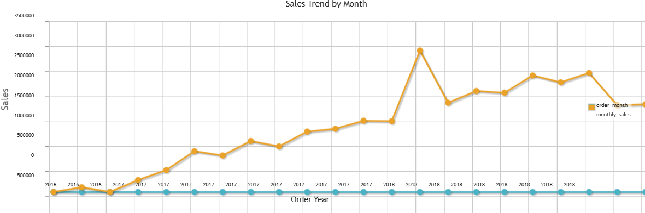
3. Risultati per area di analisi
1. Vendite nel tempo
Andando a mostrare l'andamento del fatturato per mese
(Grafico prodotto da SQL)
Ragionamento: Calcola il fatturato per mese in base allo stato dell'ordine, filtrando quelli ordinati con stato consegnato (delivered), fatturato (invoiced) e spedito (shipped), escludendo gli ordini con stato approvato (approved), annullato (canceled), in elaborazione (processing) e non disponibile (unavailable).

Slide 12
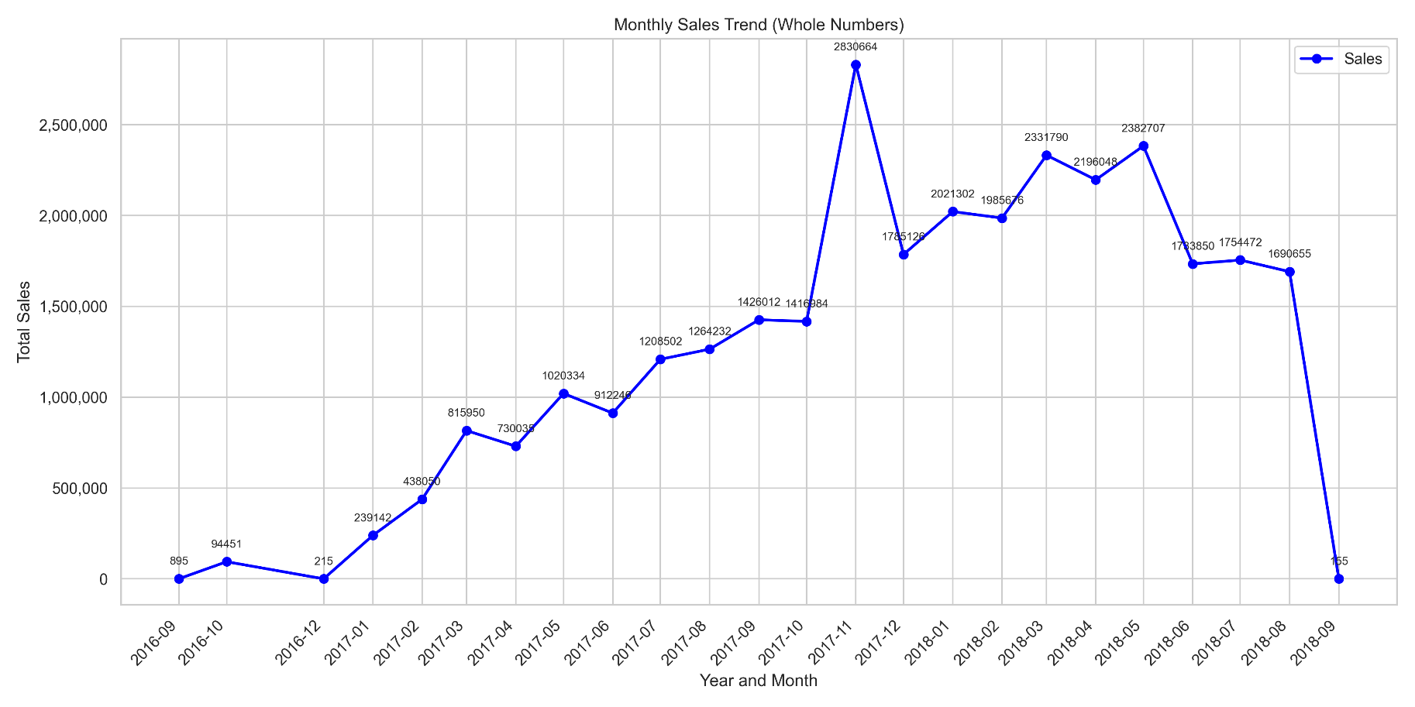
3. Risultati per area di analisi
1. Vendite nel tempo
Identiﬁcazione di eventuali pattern di stagionalità o periodi di picco
• Picco primario (Black Friday): il grafico mostra il suo punto più alto a novembre 2017. Questo picco record corrisponde al Black Friday (in particolare il 24 novembre 2017), che è il giorno con il fatturato più alto nell'intero set di dati.
• Picco secondario (crescita a metà anno): potremmo osservare un'impennata secondaria o una stabilizzazione durante il secondo trimestre (Q2) del 2018, in particolare in mesi come maggio (probabilmente a causa della Festa della Mamma) e fino ad agosto.
• Tendenza generale: i dati mostrano una traiettoria ascendente costante da fine 2016 a metà 2018. Le vendite nel 2018 hanno costantemente superato quelle del 2017 su base mensile, a dimostrazione della rapida espansione della piattaforma.
Analisi del picco stagionale

Slide 13
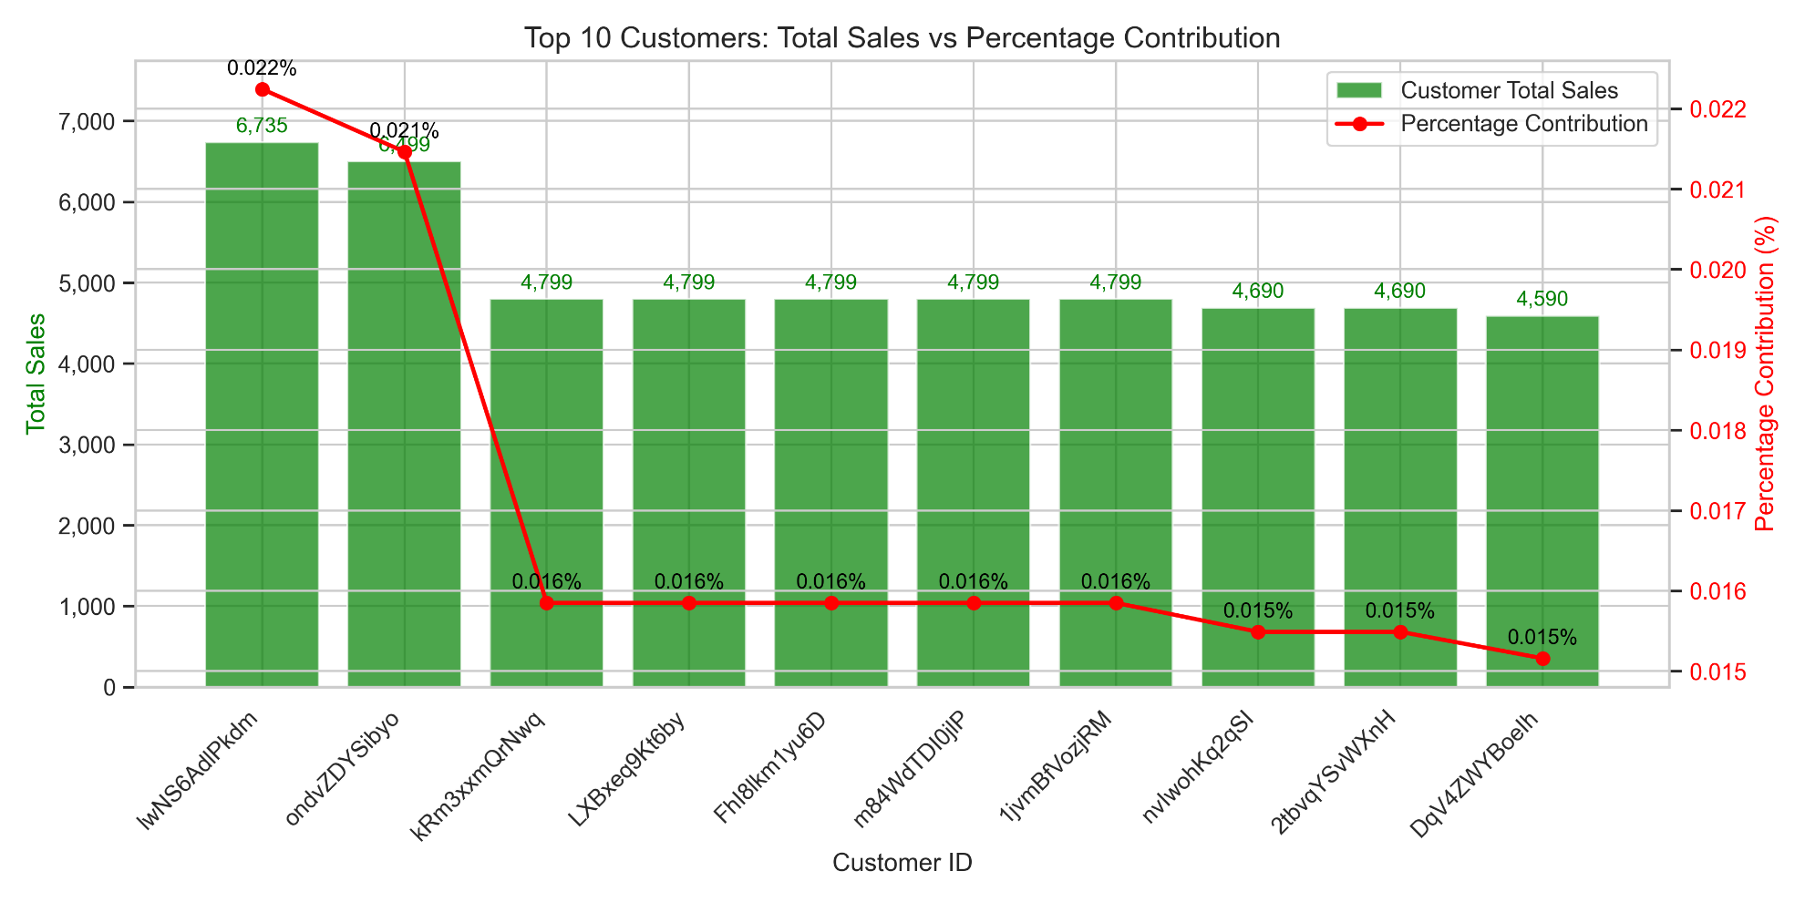
3. Risultati per area di analisi
2. Clienti
Top 10 clienti per fatturato complessivo
Contributo percentuale dei top clienti rispetto al totale.
Questo grafico è un riepilogo delle performance di alto livello. Risponde a due domande aziendali fondamentali:
Chi genera più cassa? (Barre Verdi)
Quanto incide ogni individuo sul risultato finale totale dell'azienda? (Linea Rossa)
Asse X: Clienti classificati dal fatturato totale più elevato a quello più basso.
Asse Y: Vendite cumulative.
Analisi del picco stagionale

Slide 14

3. Risultati per area di analisi
2. Clienti
Top 10 clienti per fatturato complessivo
Contributo percentuale dei top clienti rispetto al totale.
1. Identificazione delle "balene/whales" (asse primario)
Il grafico a barre verdi rappresenta le vendite assolute generate da ciascuno dei 10 clienti principali. Utilizzando l’etichetta della barra, il grafico fornisce dati finanziari esatti sopra ogni barra. Questo ci permette di vedere immediatamente il "divario di vendite" tra il cliente n. 1 e il resto dei 10 principali, aiutandoci a identificare se le vendite dipendono fortemente da una singola "balena" o sono distribuite tra diversi account di grandi dimensioni.
2. Impatto relativo (asse secondario)
Il grafico a linee rosse sovrappone il contributo percentuale di ciascun cliente al fatturato totale.
• Significatività: mentre le barre mostrano il volume, la linea mostra il peso.
• Granularità: l'uso di tre cifre decimali suggerisce un ambiente ad alta precisione in cui anche differenze percentuali frazionarie sono considerate significative per il processo decisionale.
Ho utilizzato un grafico combinato a doppio asse (stile Pareto) progettato per identificare e confrontare i clienti più preziosi.

Slide 15
3. Risultati per area di analisi
2. Clienti
Top 10 clienti per fatturato complessivo
Contributo percentuale dei top clienti rispetto al totale.
3. Analisi del rischio di concentrazione
• Barre alte + Linea alta: questi sono i "clienti chiave". Se le prime barre rappresentano una percentuale significativa (ad esempio, oltre il 20-30% combinato), l'azienda presenta un elevato rischio di concentrazione dei clienti. In questo caso, la somma dei primi 5 clienti è 0,091, quindi non vi è alcun rischio elevato di concentrazione dei clienti.
• Pendenza della linea: la linea rossa scende bruscamente dopo i primi 2 clienti, indicando che i primi 10 clienti sono sproporzionatamente più importanti degli altri.
Ho utilizzato un grafico combinato a doppio asse (stile Pareto) progettato per identificare e confrontare i clienti più preziosi.

Slide 16
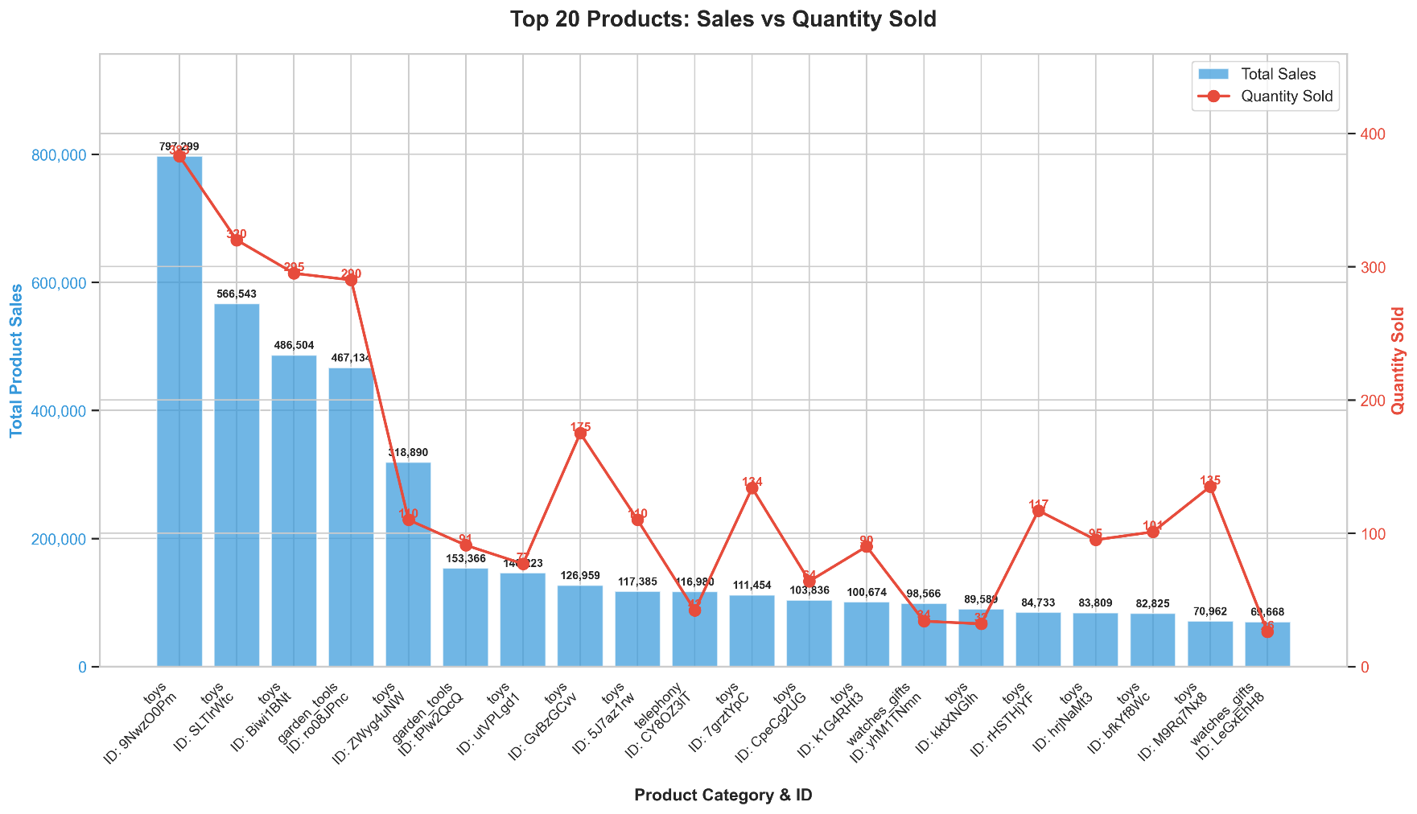
3. Risultati per area di analisi
3. Prodotti e Categorie
Prodotti e categorie con maggior fatturato e/o quantità vendute.
Il grafico è un diagramma combinato a due assi che visualizza le prestazioni dei 20 prodotti principali confrontando il valore finanziario con il volume operativo.
Questo grafico funge da mappa della redditività e della popolarità dei prodotti. Indica se la top 20 è dominata da pochi articoli costosi o da un elevato volume di prodotti più economici, influenzando direttamente la gestione dell'inventario e le strategie di prezzo.
Identificazione del VALORE rispetto al VOLUME

Slide 17

3. Risultati per area di analisi
3. Prodotti e Categorie
Prodotti e categorie con maggior fatturato e/o quantità vendute.
Confronto tra valore e volume
Il grafico distingue tra Vendite Totali (barre blu) e Quantità Venduta (linea rossa). Questo ci permette di classificare i prodotti principali in due gruppi aziendali critici:
Alto Valore, Basso Volume: Prodotti in cui la barra blu è alta ma la linea rossa è relativamente bassa. Si tratta in genere di articoli premium o di lusso con prezzi unitari elevati. Tre di questi prodotti appartengono a questo gruppo, le categorie giocattoli e orologi.
Alto Volume, Basso Valore: Prodotti in cui la linea rossa raggiunge il picco ma la barra blu è più corta rispetto ad altri. Si tratta di articoli "di massa" o entry-level che generano traffico clienti e rotazione delle scorte. Undici di questi prodotti rientrano in questo gruppo.
Identificazione del VALORE rispetto al VOLUME

Slide 18
3. Risultati per area di analisi
3. Prodotti e Categorie
Prodotti e categorie con maggior fatturato e/o quantità vendute.
2. Approfondimenti su prezzi e strategie
Il grafico visualizza implicitamente il prezzo unitario medio per ciascun prodotto.
Ottimizzazione del mix di prodotti: Ci sono solo tre prodotti che presentano un ampio scostamento tra il punto di massimo e quello di minimo; si tratta di prodotti ad alto margine che hanno un impatto significativo sui profitti.
Rischio di inventario: I prodotti che mostrano una quantità estremamente elevata (linea rossa), ma vendite comparative inferiori (barra blu), potrebbero indicare un margine basso che richiede elevati costi di stoccaggio e logistica.
Identificazione del VALORE rispetto al VOLUME

Slide 19
3. Risultati per area di analisi
3. Prodotti e Categorie
Prodotti e categorie con maggior fatturato e/o quantità vendute.
3. Performance operativa
Correlazione di tendenza: il grafico aiuta a identificare se le vendite elevate sono guidate da volumi elevati o da prezzi elevati. Se sia la barra che la linea seguono una pendenza discendente simile nei primi 20, ciò suggerisce un portafoglio prodotti bilanciato. Questo può essere osservato sul primo prodotto e su alcuni prodotti.
Sensibilità: i prodotti con volumi elevati ma basso valore di vendita sono "sensibili al volume": un piccolo calo delle quantità vendute avrà un impatto minimo sul fatturato totale, mentre il contrario è vero per gli articoli di valore elevato. Possiamo osservarlo sulla maggior parte dei prodotti nella categoria giocattoli.
Identificazione del VALORE rispetto al VOLUME

Slide 20
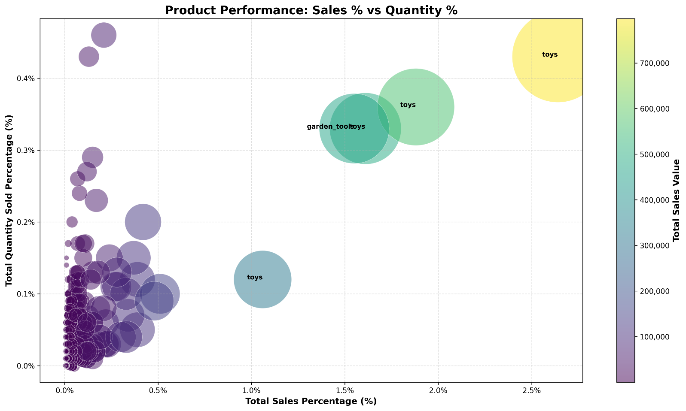
3. Risultati per area di analisi
3. Prodotti e Categorie
Performance di prodotto: Rapporto tra percentuale del fatturato e percentuale dei volumi venduti.
Quadranti delle Prestazioni Chiave
La posizione delle bolle sul grafico permette di classificare i prodotti in quattro aree strategiche:
In alto a destra (Alta % vendite, Alta % quantità): questi sono i prodotti "Star". Si tratta di articoli ad alta domanda che contribuiscono in modo significativo al fatturato complessivo. I prodotti della categoria toys sono definiti 'Star'.
In basso a destra (Alta % vendite, Bassa % quantità): questi rappresentano gli articoli "Premium". Sebbene venduti in volumi inferiori, l'elevato valore unitario garantisce un'alta incidenza sul valore totale delle vendite.
In alto a sinistra (Bassa % vendite, Alta % quantità): questi sono i "Volume Driver". Prodotti venduti in grandi quantità ma con prezzi o margini inferiori, che contribuiscono in misura limitata al valore totale delle vendite.
In basso a sinistra (Bassa % vendite, Bassa % quantità): questi sono i prodotti "Underperformer" o di nicchia, con un contributo minimo sia in termini di volume che di valore.
Quadranti delle Prestazioni Chiave: Utilizzando il grafico a dispersione

Slide 21
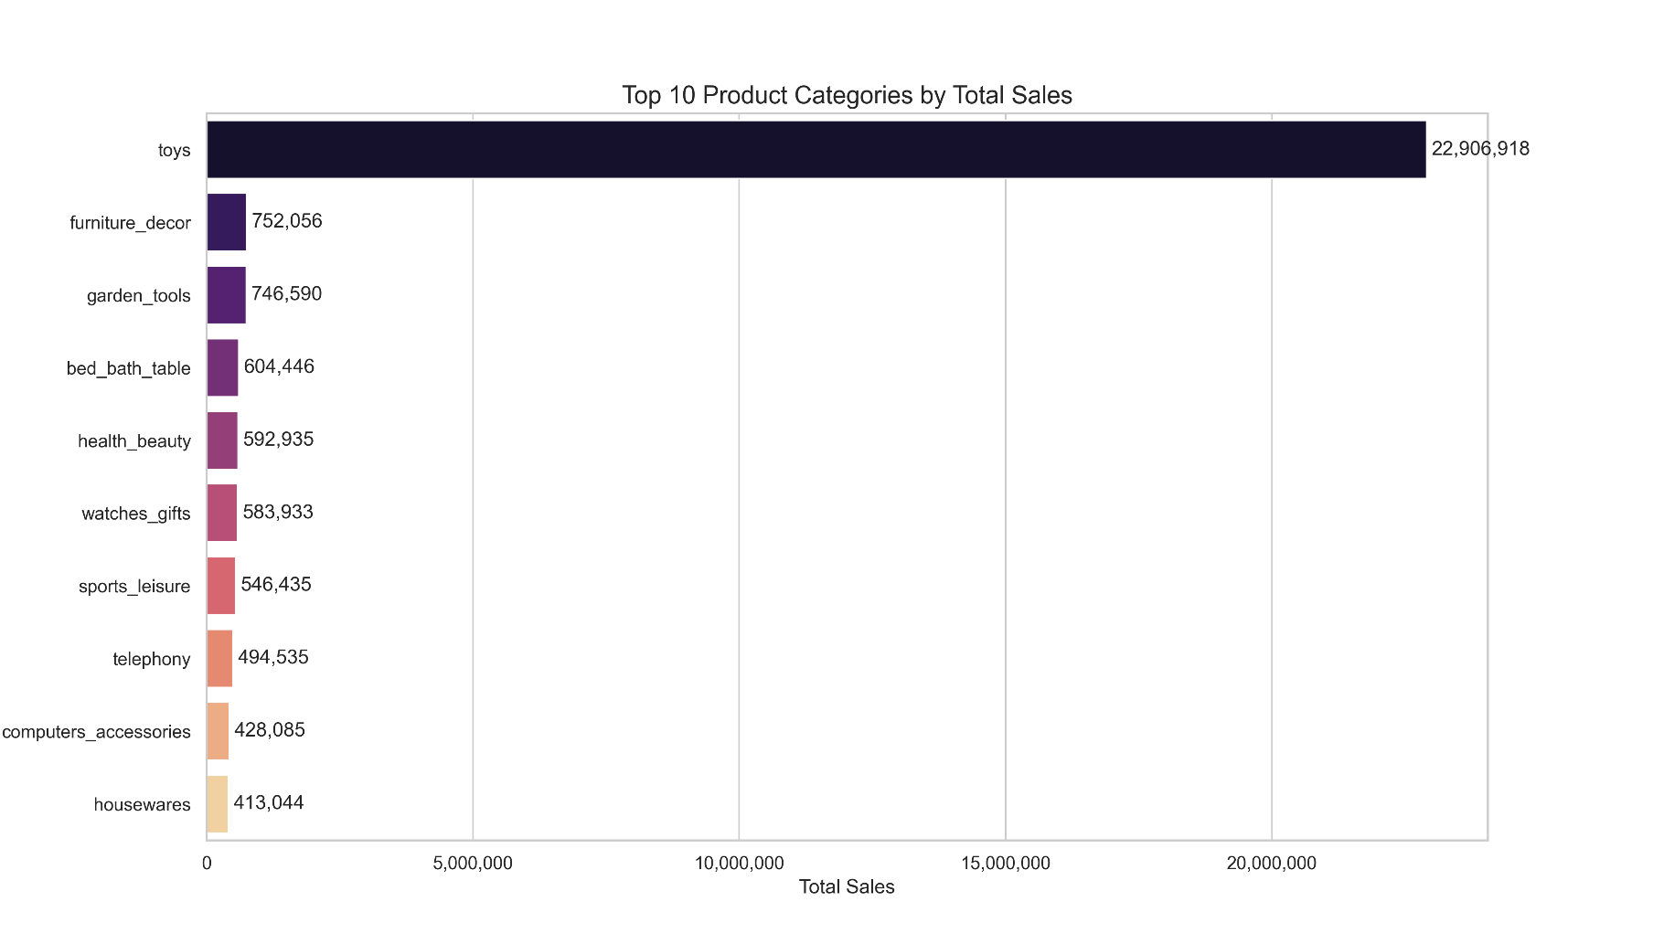
3. Risultati per area di analisi
3. Prodotti e Categorie
Le 10 principali categorie di prodotti per fatturato
In questo grafico a barre possiamo vedere chiaramente le 10 categorie di prodotti che generano le vendite più elevate. I giocattoli sono al primo posto nella classifica delle categorie.
Questo si riflette anche nel grafico precedente dei 20 prodotti principali, dove i giocattoli rientrano tra i 20 prodotti con maggior fatturato.

Slide 22
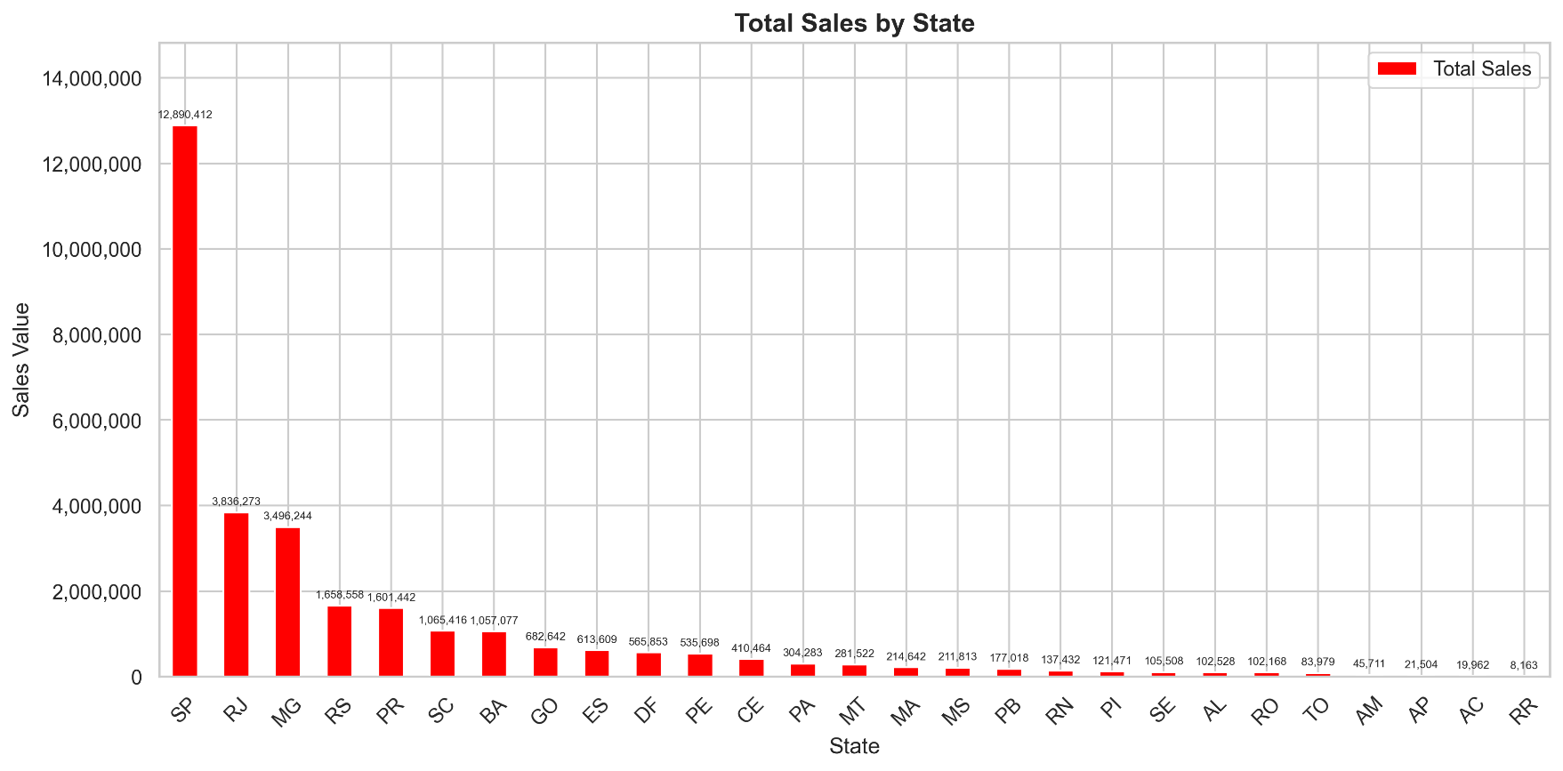
3. Risultati per area di analisi
4. Geograﬁa e Logistica
Vendite Totali per lo Stato
Concentrazione di mercato
Top Performers: Le prime barre a sinistra rappresentano gli stati "anchor". Si tratta delle regioni in cui l'azienda ha la maggiore penetrazione di mercato o in cui si concentrano clienti di alto valore.
La coda lunga: Man mano che le barre scendono verso destra, possiamo identificare gli stati "di coda" con vendite e fatturato bassi. Questo aiuta a determinare se le risorse (come le spese di marketing o la logistica delle spedizioni) vengono distribuite in modo efficiente nell'area geografica di riferimento.
Il grafico a barre ci consente di valutare le performance regionali e la concentrazione del mercato. Poiché ordino i dati in base alle vendite totali in ordine decrescente, la visualizzazione risultante evidenzia immediatamente i mercati più critici.

Slide 23
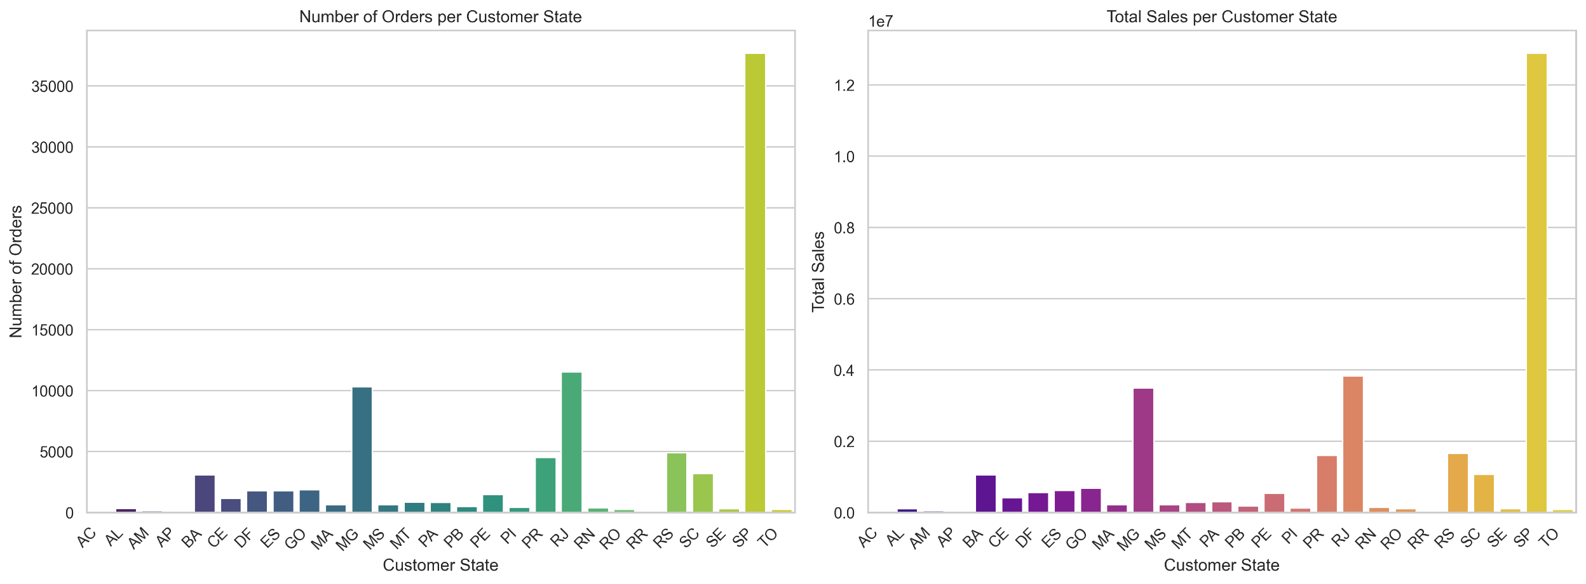
3. Risultati per area di analisi
4. Geograﬁa e Logistica
Distribuzione del numero di ordini e del fatturato per lo stato
Due grafici a barre che rappresentano individualmente il numero totale di ordini per lo stato e le vendite totali per lo stato

Slide 24
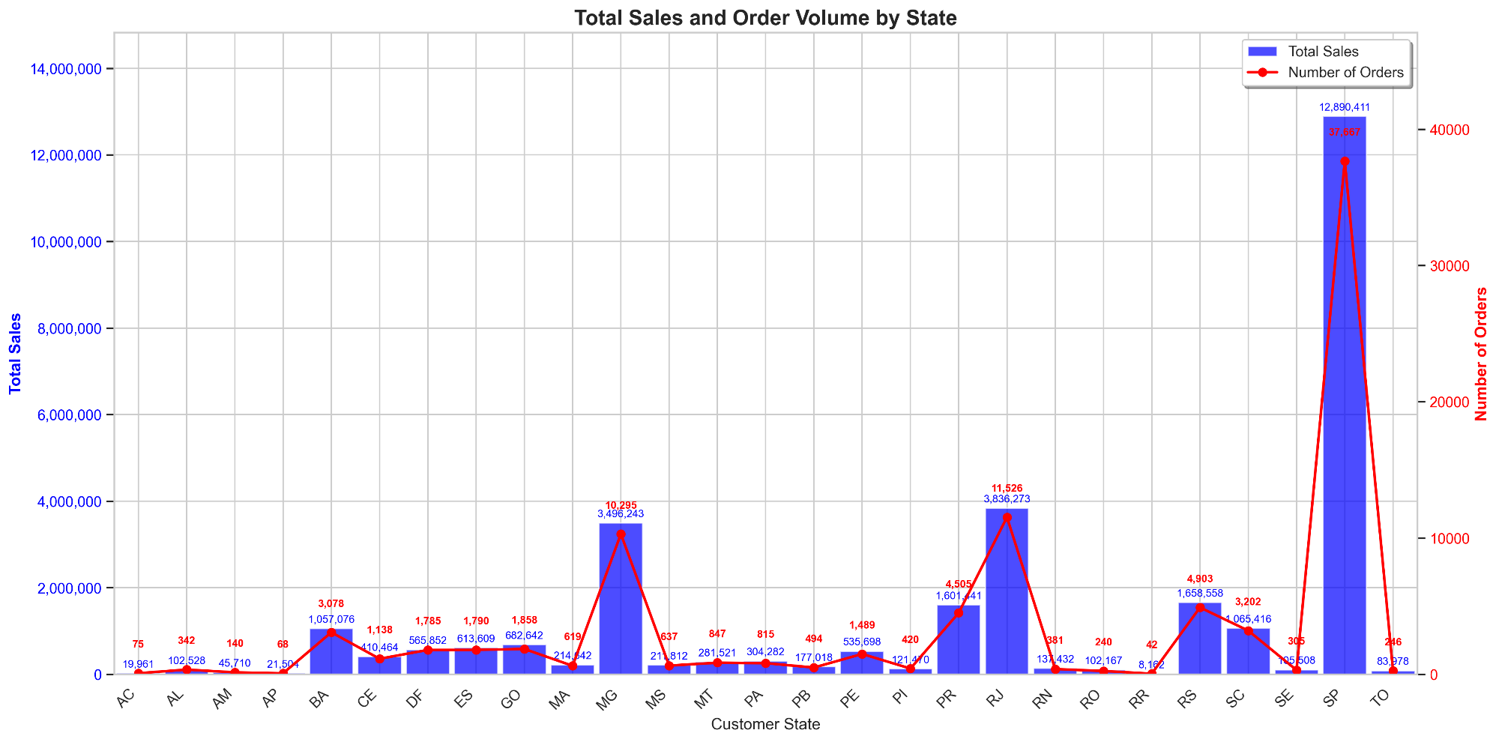
3. Risultati per area di analisi
4. Geograﬁa e Logistica
Efficienza del mercato e Valore Medio dell'Ordine (AOV - Average Order Value)
Aggregate and sort ALFABETICAMENTE per lo stato - Performance geografica
- Poiché i dati sono ordinati alfabeticamente, questo grafico funziona come un catalogo regionale. Si tratta meno di classificare i "migliori risultati" e più di identificare rapidamente le performance di specifici stati. Questa visualizzazione è particolarmente utile per i responsabili regionali per individuare il loro territorio specifico e verificare se il loro rapporto vendite/ordini è soddisfacente rispetto agli stati limitrofi.
Lo scopo principale di questo grafico a doppio asse è verificare se il volume degli ordini (linea) è proporzionale alle vendite totali (barre).

Slide 25
3. Risultati per area di analisi
4. Geograﬁa e Logistica
Efficienza del mercato e Valore Medio dell'Ordine (AOV - Average Order Value)
Aggregate and sort ALFABETICAMENTE per lo stato - Performance geografica
Dall'analisi delle vendite complessive e del volume degli ordini per Stato emerge una marcata concentrazione geografica. Lo stato di SP (San Paolo) domina in modo schiacciante sia in termini di vendite totali (Total Sales, oltre 12 milioni) che di volume degli ordini (Number of Orders, circa 40.000).
Lo scopo principale di questo grafico a doppio asse è verificare se il volume degli ordini (linea) è proporzionale alle vendite totali (barre).

Slide 26
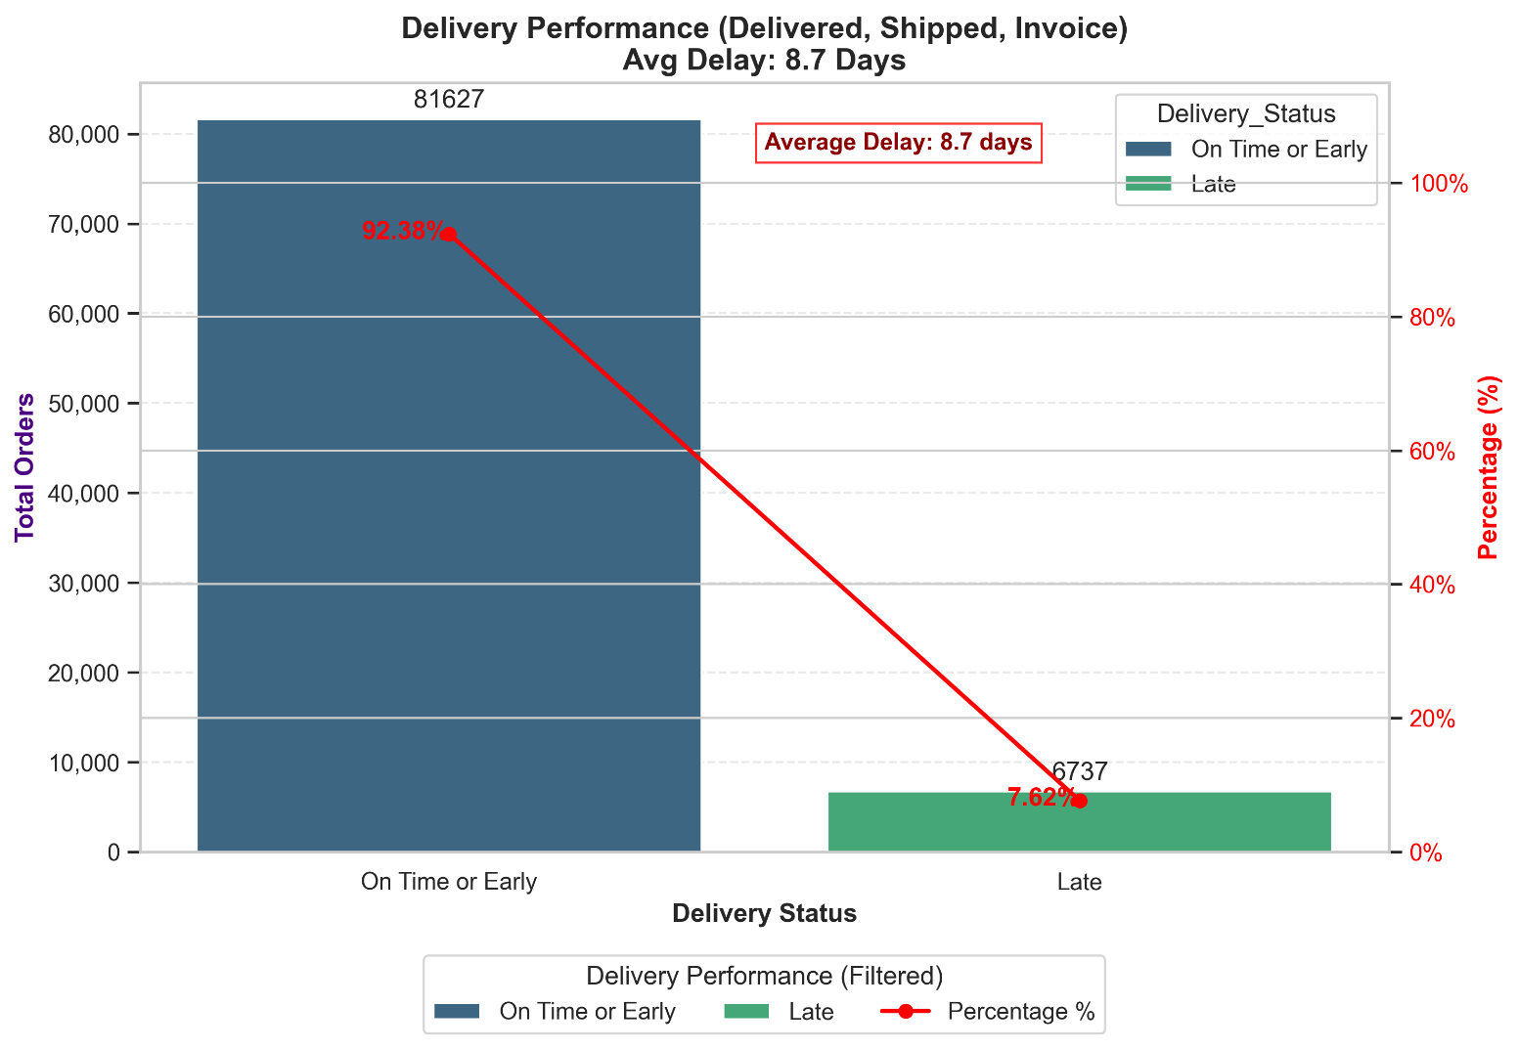
3. Risultati per area di analisi
4. Geograﬁa e Logistica
Analisi dei tempi di consegna e del ritardo medio rispetto alla data stimata
Grafico a barre categorico per la valutazione dell'efficienza logistica: confronto tra ordini "Late" (in ritardo) e "On Time or Early" (puntuali o in anticipo).
Definizione del ritardo medio: Calcolo dello scostamento temporale medio degli ordini "Late" rispetto alla data di consegna stimata.
Parametri di Valutazione: Un tasso di consegna puntuale (On-Time Delivery - OTD) ≥ 90% è considerato un indicatore di buona performance e rientra nei livelli di accettabilità. In questo caso, la valutazione dei tempi di consegna è accettabile, con una percentuale del 92,38%.
Gravità del KPI (Average Delay): L'annotazione in rosso indica il ritardo medio, un dato critico per la valutazione dell'efficienza. Anche in presenza di una bassa percentuale di ordini in ritardo 7,58%, un ritardo medio elevato (es. 10 giorni) ha un impatto devastante sulla reputazione del brand.

Slide 27
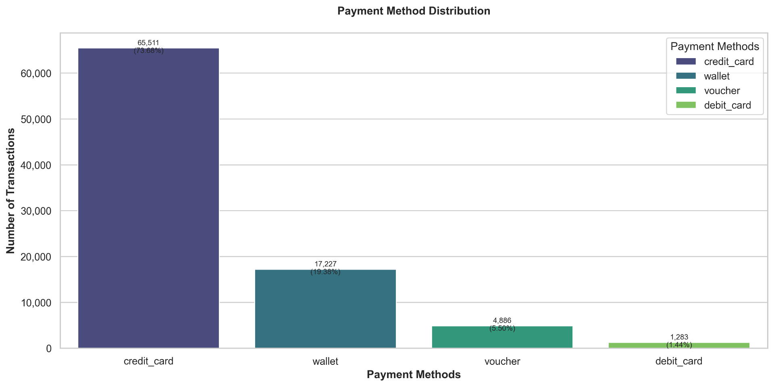
3. Risultati per area di analisi
5. Pagamenti
Distribuzione dei metodi di pagamento
Il metodo di pagamento in cima alla classifica (credit card) indica dove i clienti si sentono più sicuri o quali strumenti hanno più a disposizione.

Slide 28
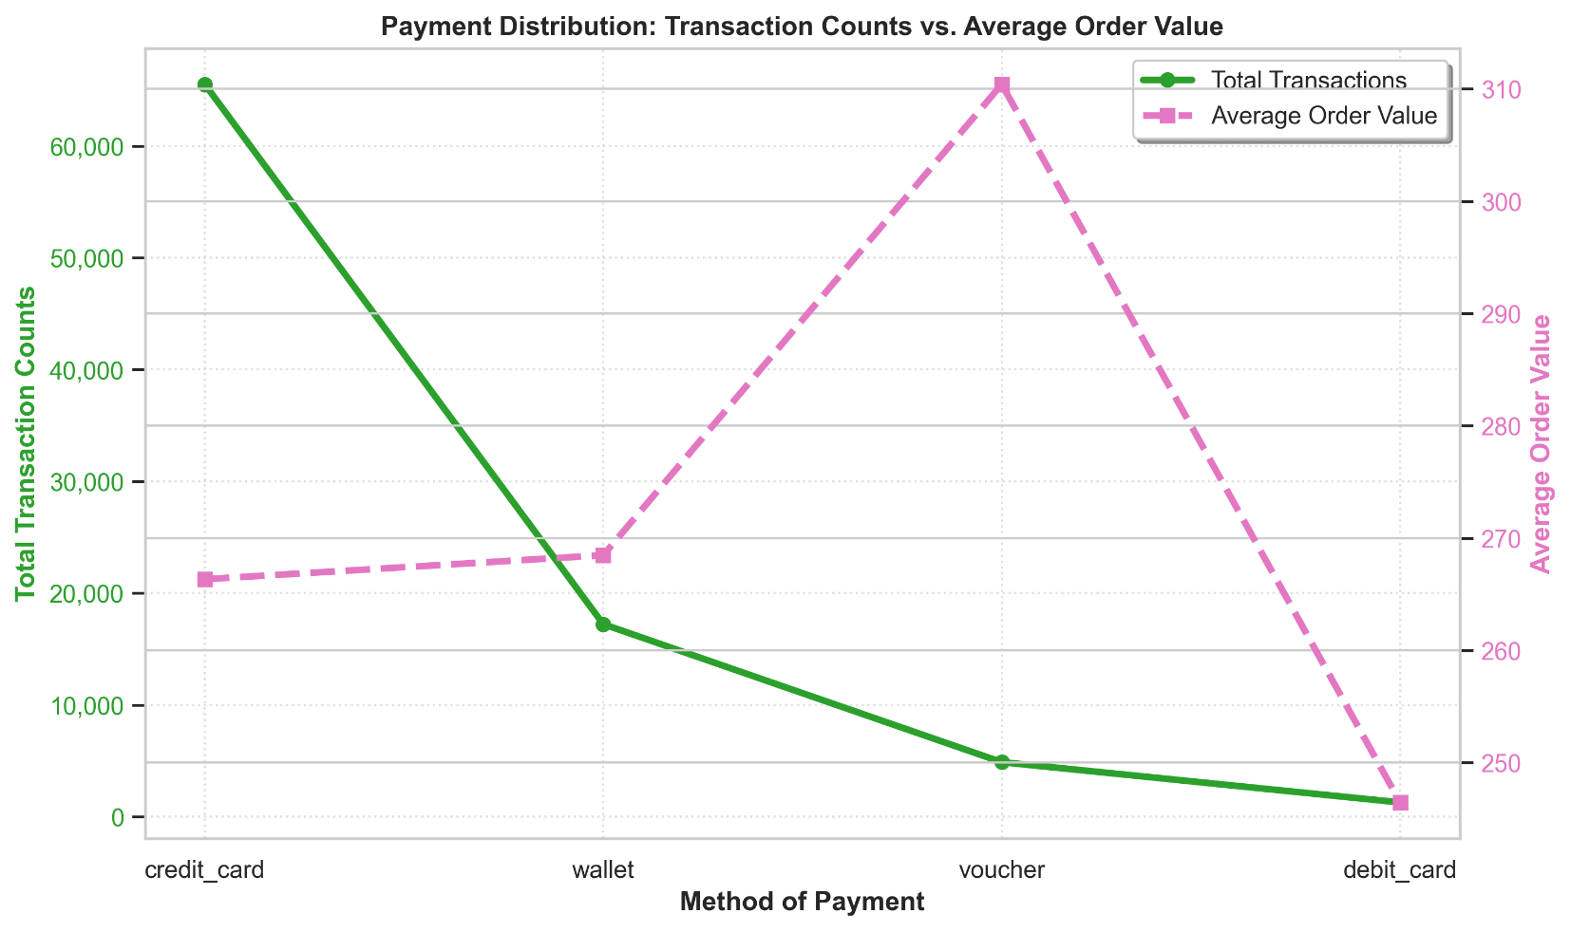
3. Risultati per area di analisi
5. Pagamenti
Distribuzione dei metodi di pagamento
Linee parallele: Indicano un comportamento uniforme. Il metodo di pagamento più frequente coincide con quello che genera il valore medio dell'ordine (AOV - Average Order Value) più elevato. Questa condizione è ideale per la stabilità del flusso di cassa.
Alto Volume / Basso AOV (Picco linea blu, flessione linea rossa): La credit card identifica i cosiddetti "pagamenti quotidiani". I clienti utilizzano questo metodo prevalentemente per acquisti d'impulso o di modesta entità.
Basso Volume / Alto AOV (Flessione linea blu, picco linea rossa): Il voucher identifica gli "acquisti pianificati". Per i prodotti di fascia alta, i clienti tendono a preferire metodi di pagamento più sicuri o che offrono linee di credito.
Analisi comparativa tra modalità di pagamento e valore medio dell'ordine (AOV): volume delle transazioni rispetto all'Average Order Value
E-commerce Order & Supply Chain Dataset Analysis di Jeannifer Averion
20/01/2026
28

Slide 29
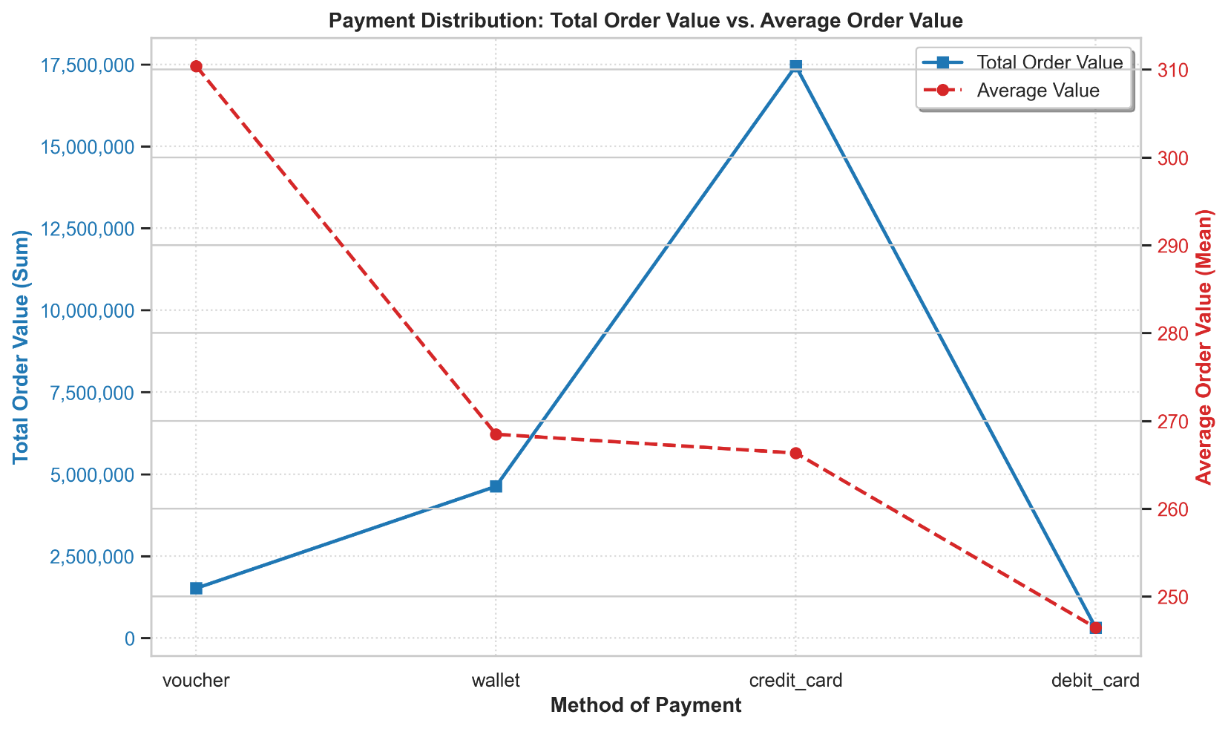
3. Risultati per area di analisi
Il grafico fornisce una visione chiara del comportamento d'acquisto, confrontando il volume economico totale (somma) con il valore specifico di ogni transazione (media) per ciascun metodo di pagamento.
Analisi del Valore Totale (Total Order Value - Asse Sinistro)
Popolarità e Market Share: Il Valore Totale degli ordini riflette la diffusione del metodo. Un valore totale alto indica che quel metodo è il più utilizzato dalla base utenti, indipendentemente dal costo del singolo prodotto. La carta di credito è la più utilizzata sul mercato.
Analisi del Valore Medio (Average Order Value - Asse Destro)
Identificazione di Metodi "High-Ticket": I metodi di pagamento con il Valore Medio più alto (o AOV) indicano transazioni per prodotti costosi o acquisti cumulativi. Il voucher è associato al valore medio dell'ordine (AOV) più elevato.
5. Pagamenti
Relazione tra modalità di pagamento e valore medio dell’ordine
Analisi comparativa tra modalità di pagamento, valore medio e valore totale degli ordini: Valore Totale degli Ordini (Somma) vs. Valore Medio dell'Ordine (AOV)
E-commerce Order & Supply Chain Dataset Analysis di Jeannifer Averion
20/01/2026
29

Slide 30
3. Risultati per area di analisi
5. Pagamenti
Relazione tra modalità di pagamento e valore medio dell’ordine
Il grafico fornisce una visione chiara del comportamento d'acquisto, confrontando il volume economico totale (somma) con il valore specifico di ogni transazione (media) per ciascun metodo di pagamento.
Confronto Volume vs. Valore
Motore di Volume: Se un metodo presenta un Totale elevato ma una Media bassa, funge da "motore di volume" (caratterizzato da molte transazioni economiche). In questo caso credit card è il metodo di pagamento.
Nicchia Premium: Se un metodo ha una Media alta ma un Totale basso, è usato raramente ma per ordini di valore molto elevato. Questo caso voucher il metodo pagamento.
Analisi comparativa tra modalità di pagamento, valore medio e valore totale degli ordini: Valore Totale degli Ordini (Somma) vs. Valore Medio dell'Ordine (AOV)
E-commerce Order & Supply Chain Dataset Analysis di Jeannifer Averion
20/01/2026
30

Slide 31
4. a. Conclusioni
Il dataset mostra un andamento delle vendite con un trend generale in crescita, sebbene con fluttuazioni significative, seguito da un brusco calo nell'ultimo periodo analizzato. L'azienda ha avuto un'eccellente performance nel periodo 2017-2018, culminata in un picco di vendite nel novembre 2017, ma ha subito un forte declino nell'autunno del 2018.
La maggior parte dei prodotti più performanti appartiene alla categoria toys, sia in termini di quantità vendute che di fattorati generati. C'è una dominanza schiacciante. La categoria toys (giocattoli) domina in modo assoluto la classifica, generando oltre 22,9 milioni.
"Gestione del rischio: l’analisi mostra che la categoria principale toys (giocattoli) genera la stragrande maggioranza delle vendite. La forte dipendenza dell'azienda da questo segmento evidenzia un significativo 'rischio di concentrazione'."

Slide 32
4. a. Conclusioni
Dall'analisi delle vendite complessive e del volume degli ordini per Stato emerge una marcata concentrazione geografica. Lo stato di SP (San Paolo) domina in modo schiacciante sia in termini di vendite totali (Total Sales, oltre 12 milioni) che di volume degli ordini (Number of Orders, circa 40.000). Rappresenta il motore principale del business. Oltre a SP, gli stati di MG, PR, RJ, RS e SC sono i mercati secondari più rilevanti, generando vendite e ordini significativi, sebbene su una scala nettamente inferiore rispetto a SP. Una vasta maggioranza di stati contribuisce con volumi di vendita e ordini minimi al totale complessivo.
L'azienda gestisce la maggior parte delle consegne con successo e puntualità, mostrando che la stragrande maggioranza degli ordini arriva in orario o in anticipo. Ma i ritardi che si verificano sono consistenti in termini di tempo medio perso.
Per la distribuzione dei metodi di pagamento mostra una netta predominanza delle carte di credito come metodo di pagamento principale per le transazioni. I clienti preferiscono in modo schiacciante la carta di credito, seguita a distanza dal wallet, mentre voucher e carte di debito sono marginali. Mentre le carte di credito sono il motore principale del valore generato, i voucher sono sorprendentemente usati per ordini di alto valore medio, nonostante il basso volume complessivo.

Slide 33
4. b. raccomandazioni
In base all'analisi, la categoria di prodotti che genera un volume elevato sia in termini di vendite che di quantità vendute è quella dei giocattoli.
Fattori da considerare:
Concentrazione degli sforzi: invece di cercare di migliorare le vendite in tutte le oltre 50 categorie, l'azienda può concentrare il budget per marketing e inventario solo sulle prime 5 categorie.
Gestione del rischio: mostra che la categoria principale (quella dei giocattoli) rappresenta la stragrande maggioranza delle vendite e l'azienda dipende fortemente da essa. Ciò evidenzia il "rischio di concentrazione". L'obiettivo è ridurre l'incidenza dei giocattoli sul fatturato totale. Se l'espansione in categorie correlate ai giocattoli (come le linee di prodotti "lifestyle" che sfruttano lo stesso target di bambini e famiglie, tra cui abbigliamento) è già presente nel portafoglio, ma non sufficiente, è corretto puntare su nuove categorie per la diversificazione. L'integrazione con articoli scolastici e arredamento è una strategia valida per ridurre il rischio di concentrazione, affiancando e potenziando le categorie esistenti.
Identificazione della soglia: Identificare il 'punto di interruzione / fatturato significativo' (cutoff point), quelle categorie che smettono di contribuire in modo significativo al fatturato e iniziano a diventare prodotti 'long-tail' (a coda lunga), che potrebbero non valere i costi di stoccaggio o di marketing. Per i prodotti a coda lunga, i principali fattori da considerare sono la rotazione del magazzino e il margine di contribuzione.

Slide 34
4. b. raccomandazioni
Concentrazione del mercato: Lo stato di SP (San Paolo) domina in modo schiacciante sia in termini di vendite totali che di volume degli ordini.
Azioni Strategiche Aziendali:
Marketing Mirato: Si prevede di estendere le strategie promozionali rivelatesi efficaci nello Stato SP ai mercati che attualmente presentano performance inferiori.
Ottimizzazione Logistica: Gli stati che presentano i volumi di vendita più alti devono avere la priorità per il posizionamento dei magazzini o per le partnership di spedizione, al fine di ridurre i tempi e i costi di consegna dell'ultimo miglio ("last-mile").
Pianificazione dell'Inventario: Utilizzare la domanda a livello statale evidenziata dai dati per allocare le scorte. Mantenere uno stock maggiore in prossimità degli stati con vendite elevate riduce il rischio di esaurimento scorte (stockout) nelle regioni più profittevoli.

Slide 35
4. b. raccomandazioni
Performance di consegna:
Nonostante il tasso di puntualità delle consegne sia accettabile (92,38%), è fondamentale condurre un'analisi delle root causes per mitigare i ritardi dovuti a corrieri, meteo o logistica interna.
Per quanto riguarda l'utilizzo di sistemi o database, suggerisco di includere lo stato 'in transito' tra gli stati di consegna, per comprendere chiaramente se il prodotto è ancora in viaggio verso il destinatario. È fondamentale aggiornare sempre lo stato della delivery date per evitare la perdita di dati nel database e per facilitare la tracciabilità e la produzione di report accurati.
Distribuzione dei pagamenti
Carte di Credito (Credit Card) - Generano il volume maggiore di transazioni ma hanno un AOV relativamente basso. Queste sono la base della liquidità aziendale. La priorità è mantenere l'efficienza operativa e minimizzare i costi di transazione associati a questo volume elevato. Implementare programmi di fidelizzazione o upsell mirati ai clienti che usano la carta di credito, per cercare di aumentare leggermente il loro AOV, allineandolo a quello del wallet.

Slide 36
4. b. raccomandazioni
Distribuzione dei pagamenti
Voucher - Hanno il più alto AOV (Average Order Value) registrato, ma un volume di transazioni molto basso. Questi pagamenti rappresentano acquisti di alto valore o clienti di nicchia (es. regali aziendali, grandi ordini). Analizzare il perché di questo AOV elevato: sono usati per prodotti specifici? Se sì, dedicare campagne marketing apposite per promuovere questi prodotti e aumentare l'uso dei voucher, trasformando il valore potenziale in volume reale.
Wallet (Portafoglio Digitale): Un buon equilibrio, con un volume di transazioni discreto e un AOV stabile e sopra la media. Considerare il wallet come il metodo di pagamento ideale per la crescita. È un'area con margine di espansione significativo sia in volume che in valore medio. Garantire che l'esperienza utente per il pagamento tramite wallet sia la più fluida e rapida possibile, incentivandone l'uso durante il checkout.
Carte di Debito (Debit Card): Il volume più basso di transazioni e l'AOV più basso in assoluto.Questo segmento ha performance marginali e potrebbe essere considerato "long-tail". È necessario valutare i costi di stoccaggio e marketing rispetto ai ricavi generati. Se i costi operativi sono troppo alti rispetto al volume, si potrebbe de-priorizzare questo metodo o utilizzarlo solo per prodotti a basso margine.

